Slide 1


TIẾT 1

Slide 2



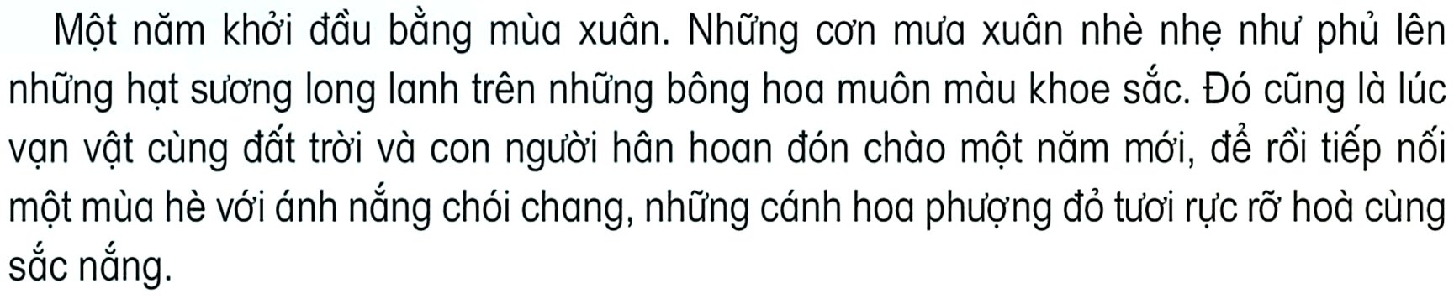
Trò chơi: “Nghe và cảm nhận”.

Slide 3
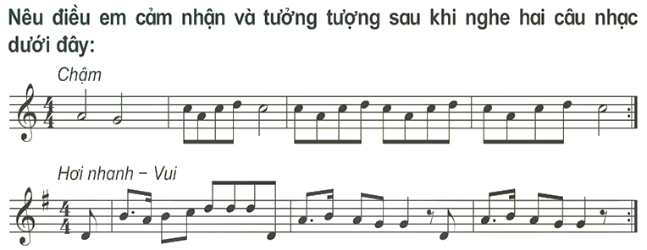
Trò chơi: “Nghe và cảm nhận”.

Slide 4






Slide 5


TÁC GIẢ
Nhạc sĩ Trần Minh Đặng sinh năm 1975 tại An Giang, hiện đang là Chủ tịch Hội đồng Nhạc viện Thành phố Hồ Chí Minh và tham gia giảng dạy chuyên ngành Thanh nhạc.
Ông là hội viên Hội Nhạc sĩ Thành phố Hồ Chí Minh và Hội Nhạc sĩ Việt Nam.
Ông có nhiều sáng tác cho thiếu nhi, trong đó phải kể đến một số bài như: Chú Cuội và ước mơ của em, Sắc màu Trung thu, Hè vui trên biển, Trời mưa trời gió, Em yêu mùa hè quê em, …

Slide 6

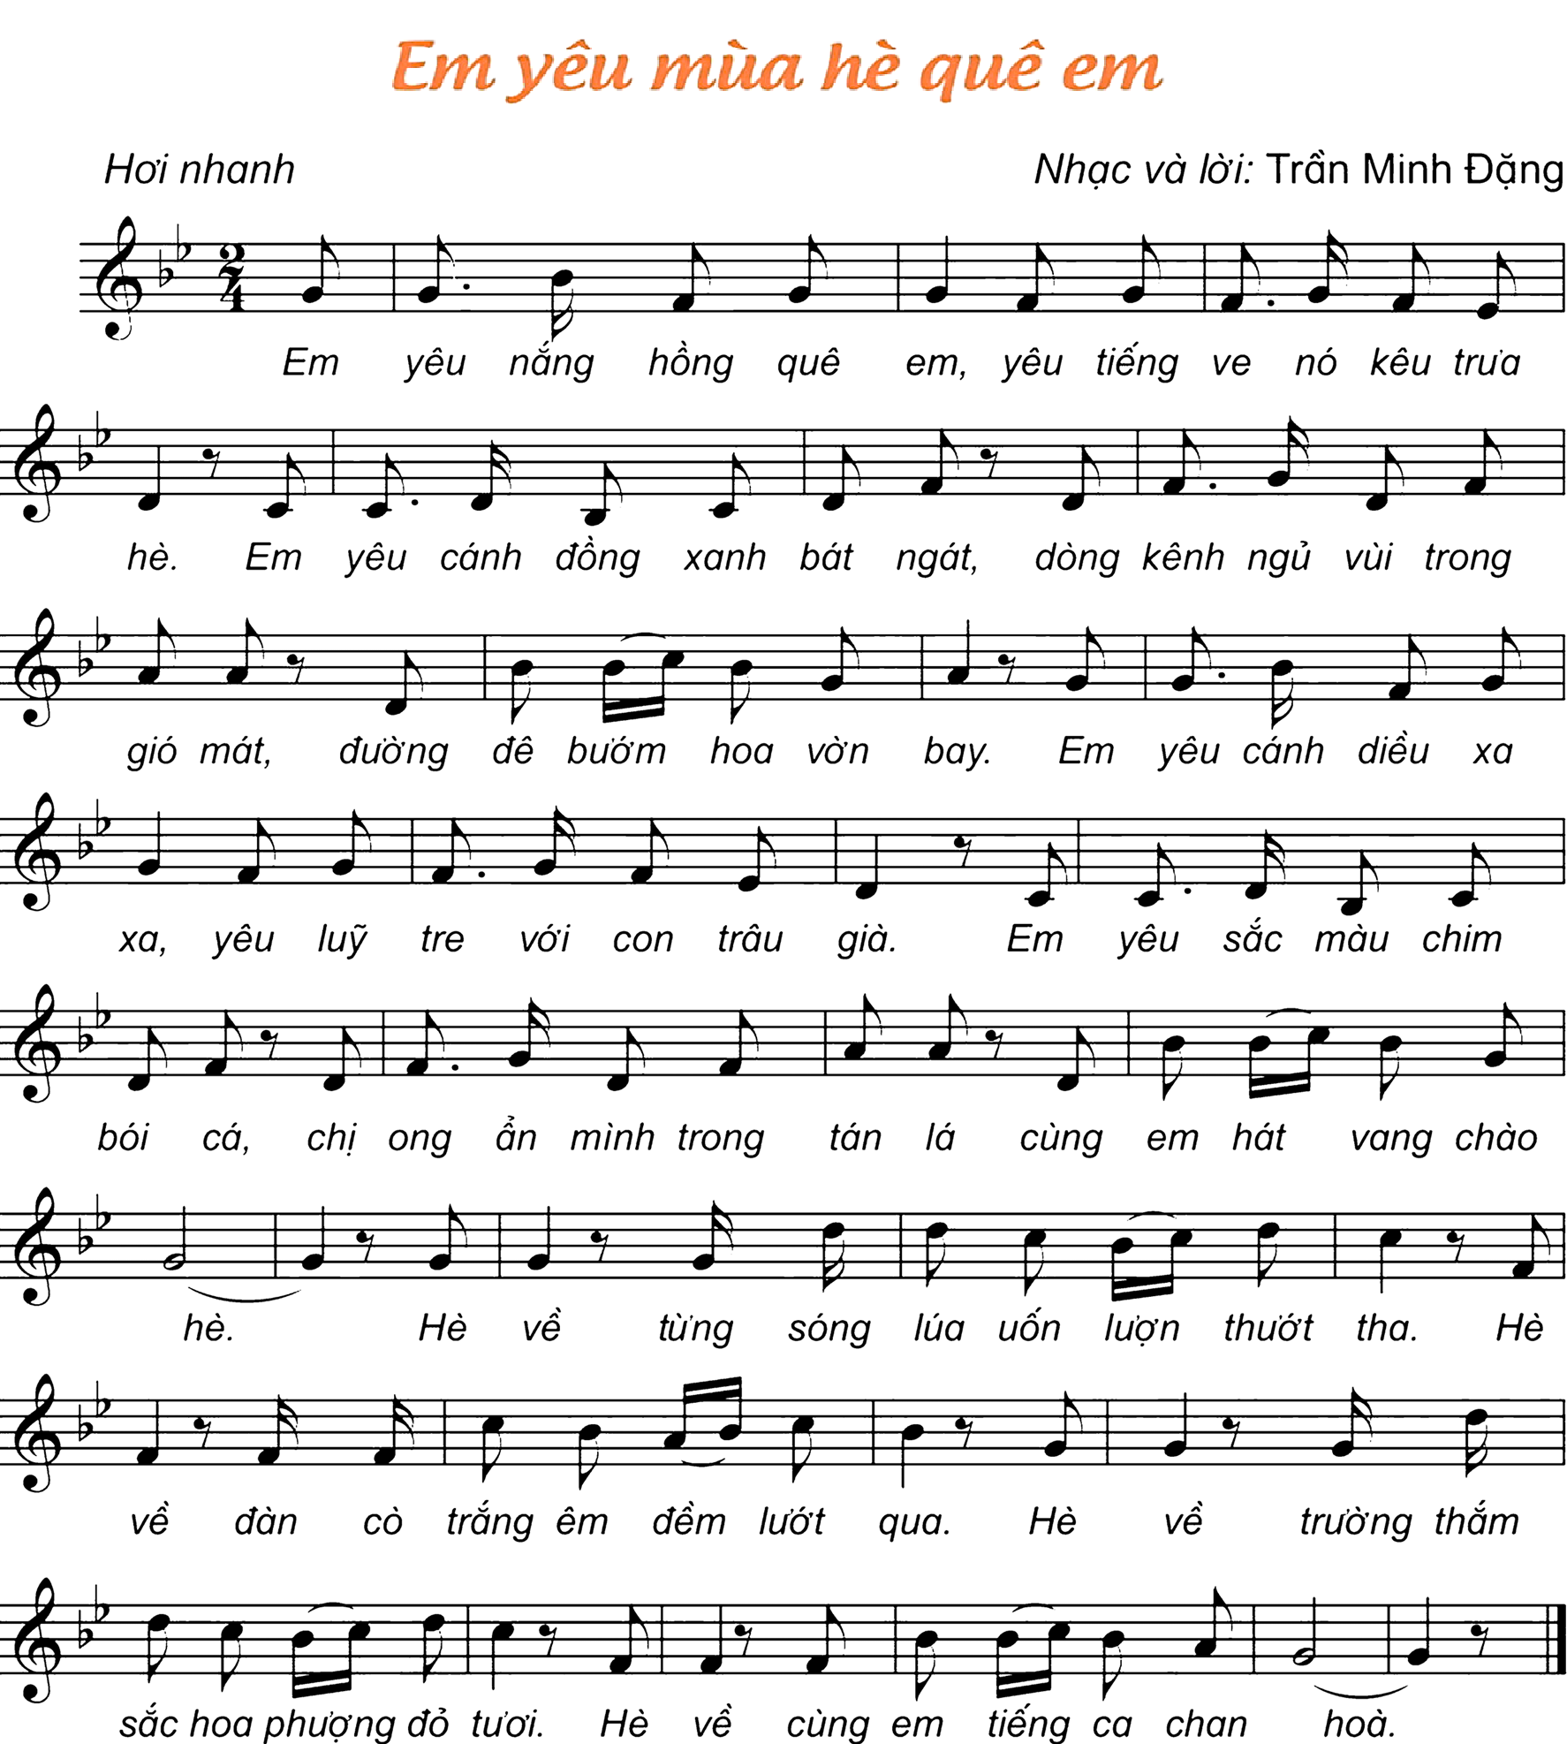

Slide 7

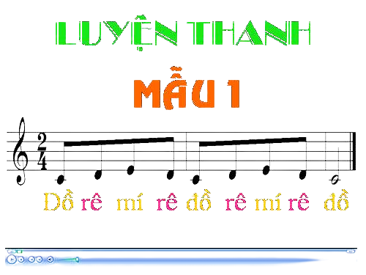
KHỞI ĐỘNG GIỌNG

Slide 8

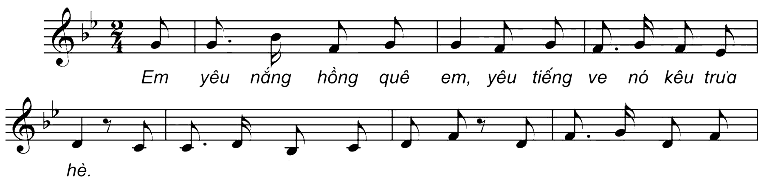

Slide 9
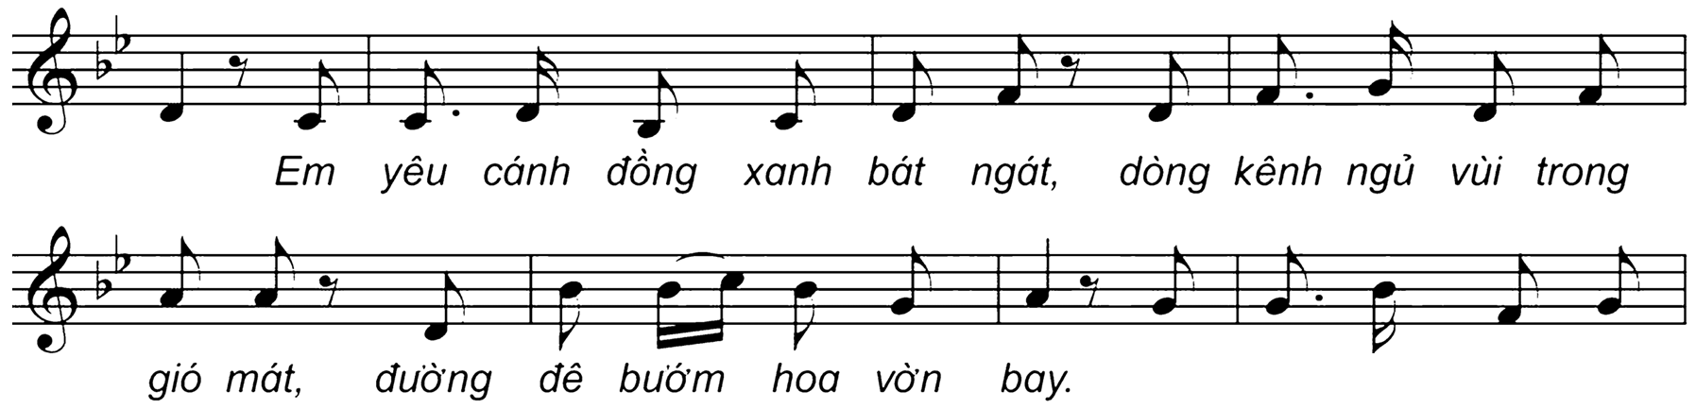

Slide 10
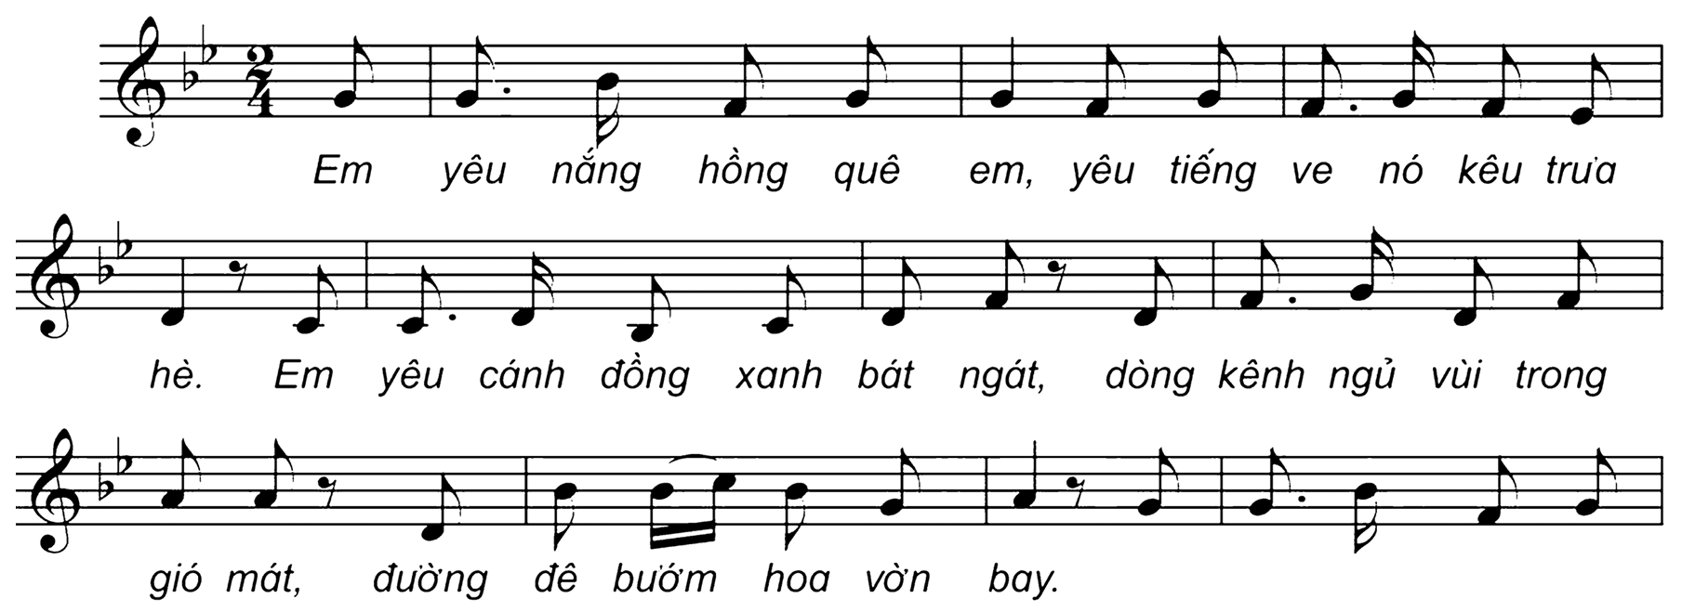

Slide 11
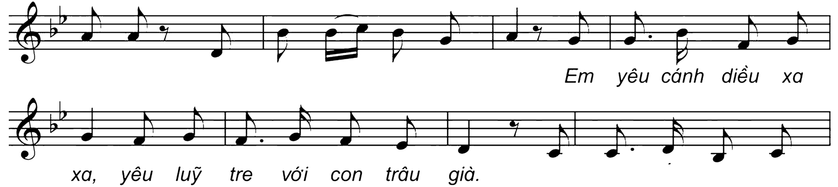

Slide 12
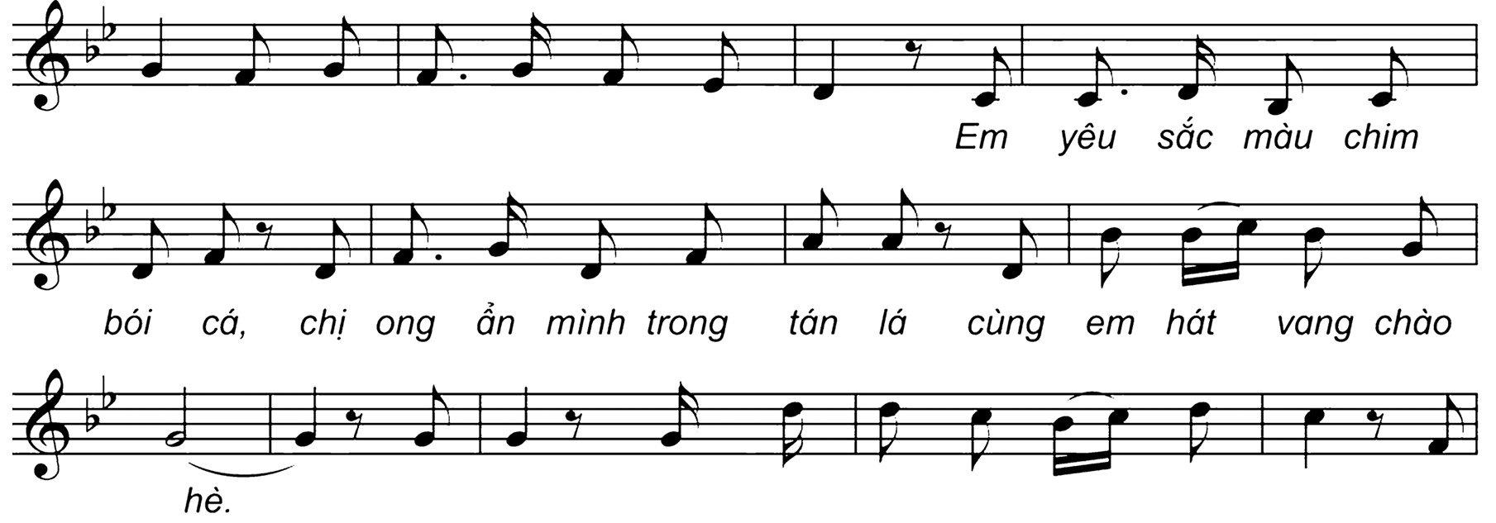

Slide 13
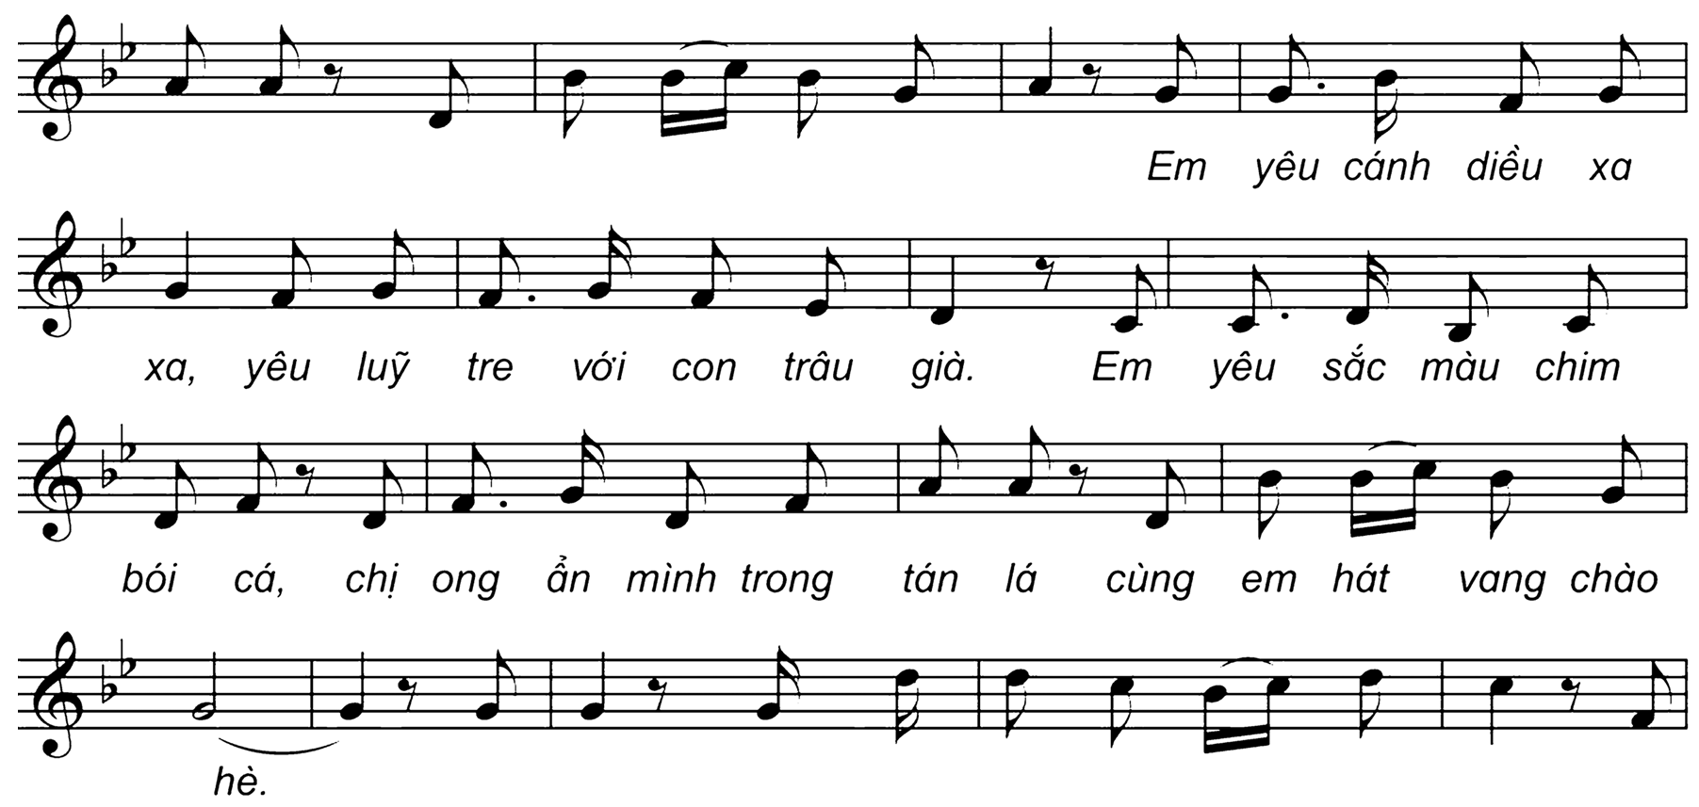

Slide 14
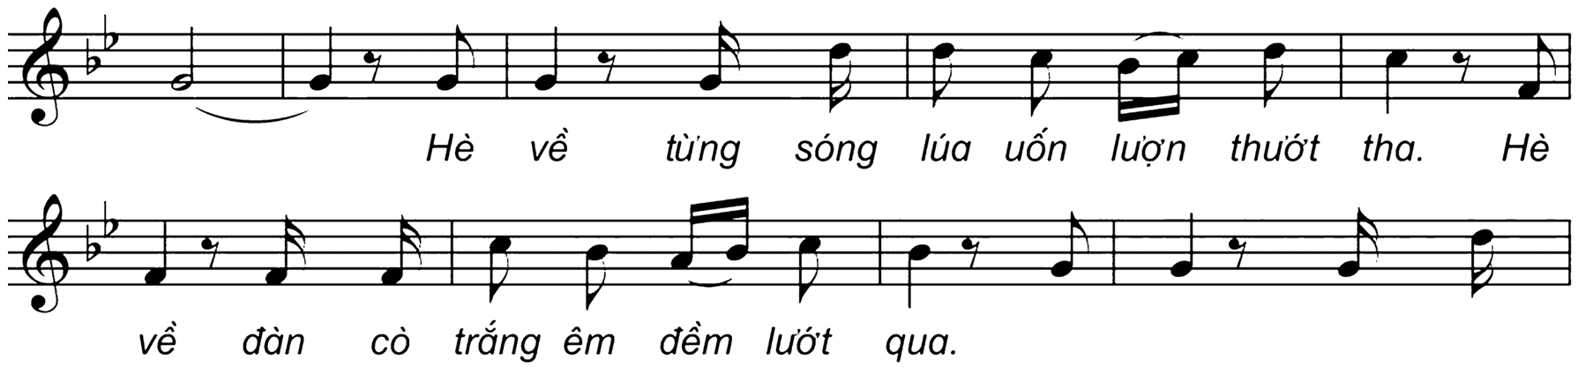

Slide 15
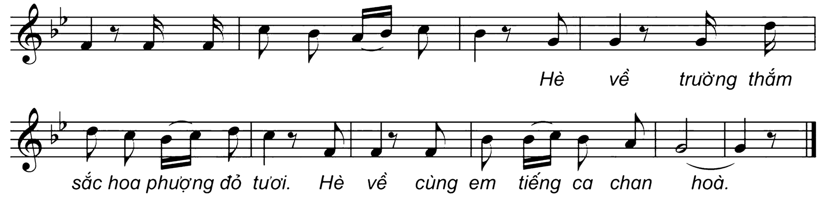

Slide 16
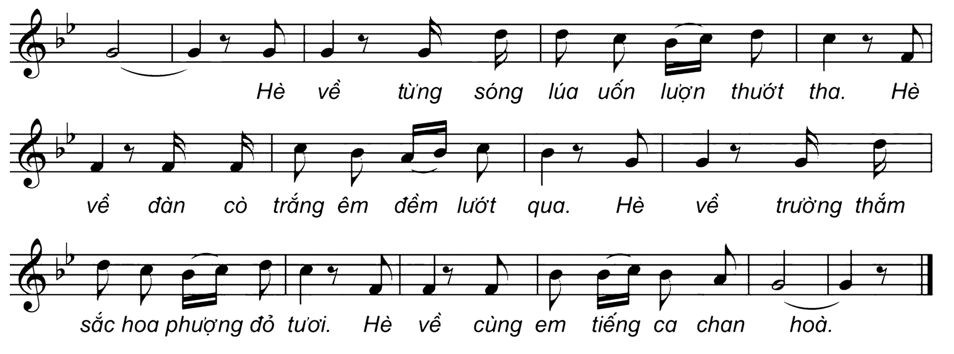

Slide 18

HÁT
THEO NHẠC ĐỆM

Slide 19
HÁT
KẾT HỢP GÕ ĐỆM

Slide 20
HÁT KẾT HỢP
VẬN ĐỘNG CƠ THỂ

Slide 21


CÂU HỎI
Nêu cảm nhận của em sau khi học bài hát Em yêu mùa hè quê em.

